Slide 1
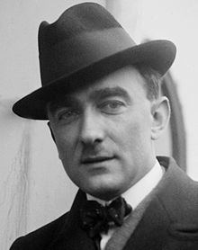
Karol Szymanowski

Slide 2
Karol Szymanowski - życie i twórczość - ciekawy program
https://www.youtube.com/watch?v=LtLrDgyeGME&t=63s

Slide 3
10 faktów o KAROLU SZYMANOWSKIM
https://www.youtube.com/watch?v=ecOapqWYOws

Slide 4
Pieśni miłosne Hafiza
https://www.youtube.com/watch?v=MPgKAZLLYo0

Slide 5
Kaynaklar
https://www.youtube.com/watch?v=MPgKAZLLYo0
https://www.youtube.com/watch?v=ecOapqWYOws
https://www.youtube.com/watch?v=LtLrDgyeGME&t=63s

